Slide 1



مقرر أدوات وماكينات الحياكة
محاضرة عن :
متطلبات عملية فرد الأقمشة
قسم : الاقتصاد المنزلي الفرقة الأولى 2020م
اعداد :
أ. م . د/ هدى خضري عبد الرحيم محمود
استاذ الملابس والنسيج المساعد بقسم الاقتصاد المنزلي –كلية التربية النوعية بقنا

Slide 2
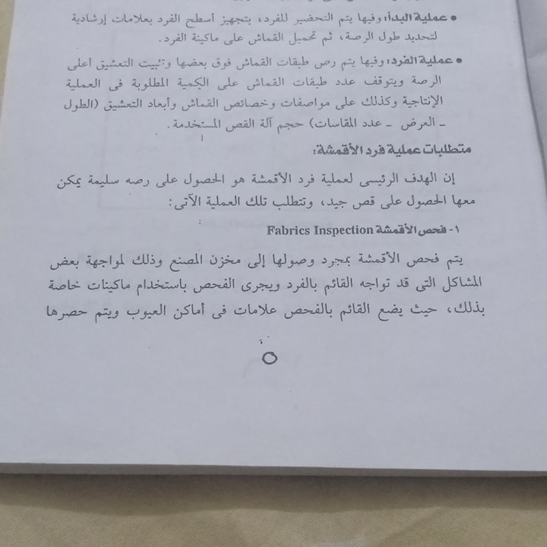


Slide 3
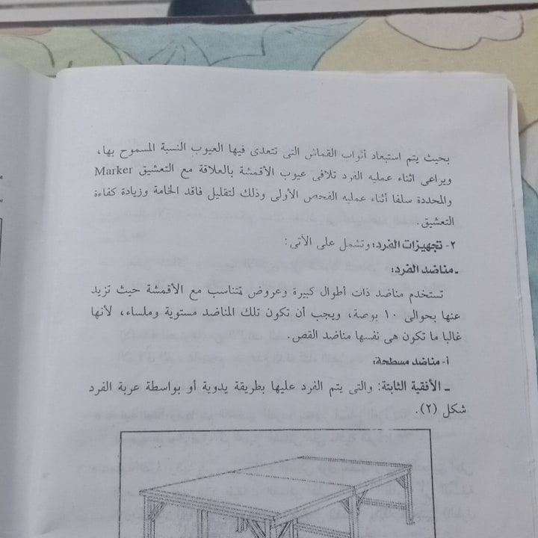

Slide 4
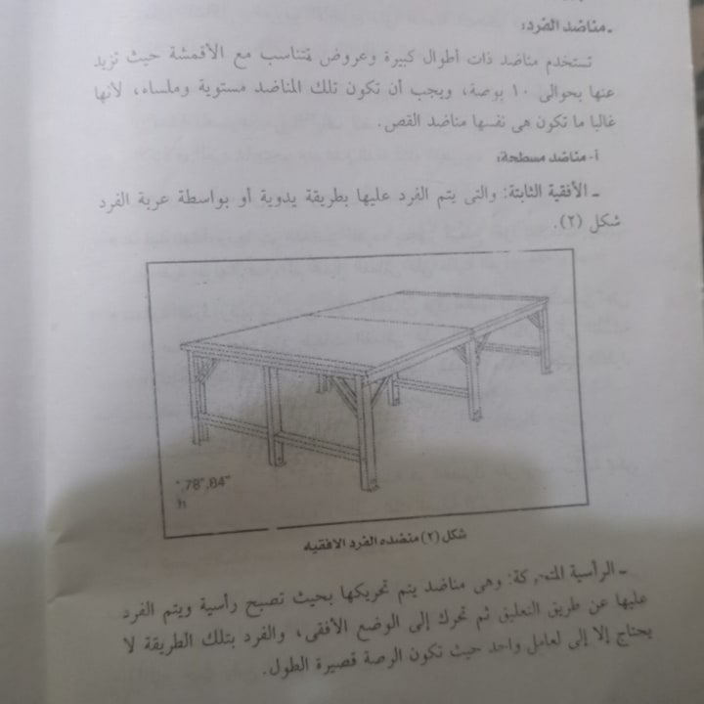

Slide 6
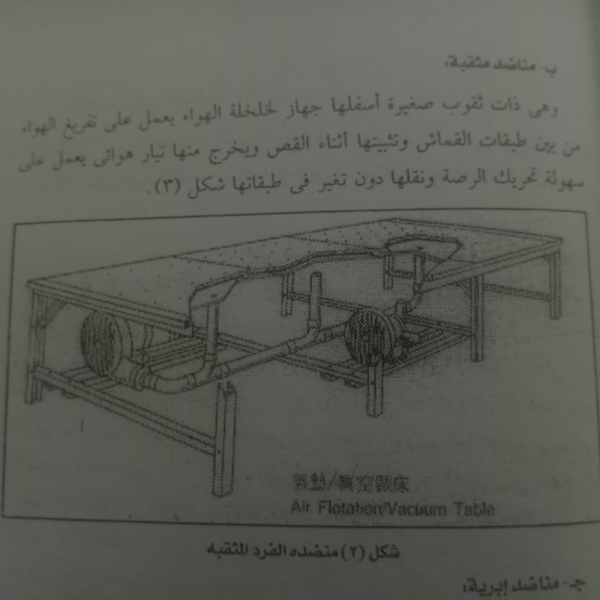
مناضد مثقبة

Slide 7
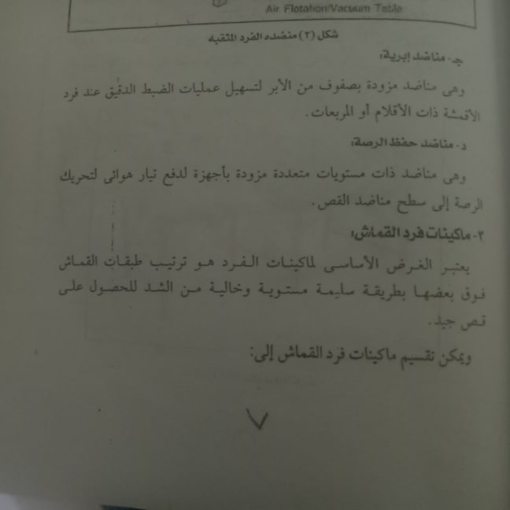
- مناضد إبرية
- مناضد حفظ الرصة

Slide 8
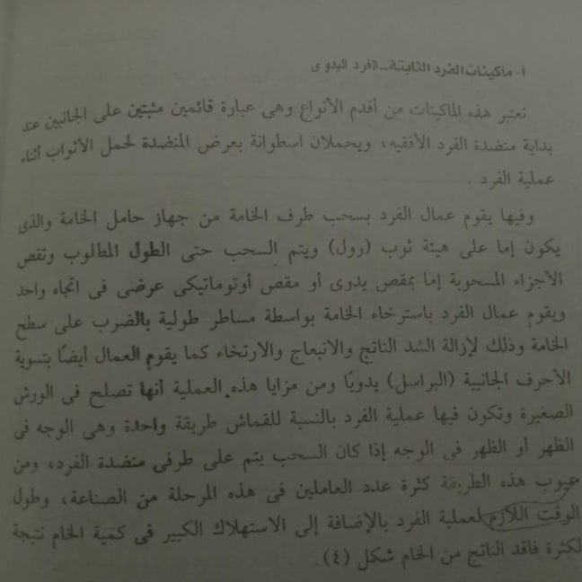
تقسم ماكينات فرد القماش إلى

Slide 9
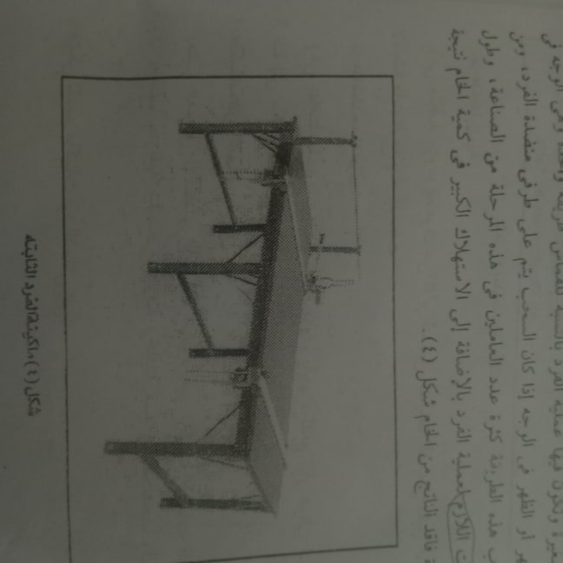
ماكينة الفرد الثابتة

Slide 10

شكرا لحسن استماعكم

